Slide 1



UBND PHƯỜNG BỒ ĐỀ TRƯỜNG MẦM NON HỒNG TIẾN
CÂU CHUYỆN CỦA TAY PHẢI VÀ TAY TRÁI
Lĩnh vực: Phát triển ngôn ngữ Lứa tuổi: Mẫu giáo lớn (5-6 tuổi)
Giáo viên: Bùi Thị Lan

Slide 2

Chơi trò chơi:
“Những ngón tay xinh”

Slide 3

Đàm thoại

Slide 4


HOẠT ĐỘNG 1
KỂ CHUYỆN

Slide 5

Đàm thoại

Slide 6
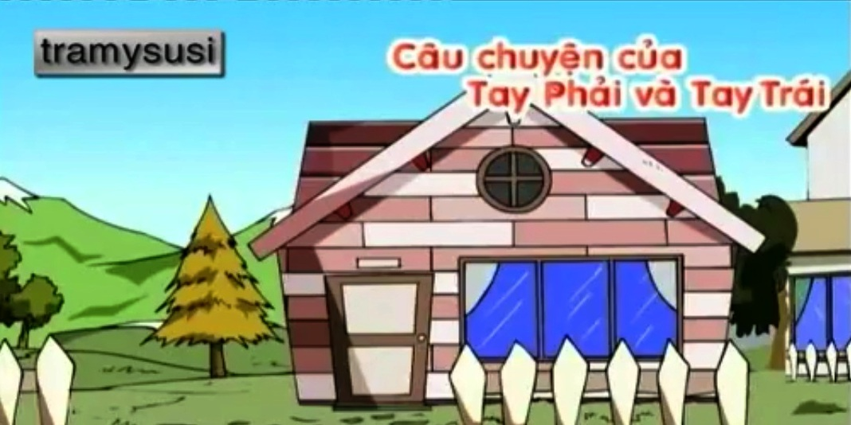

Slide 7
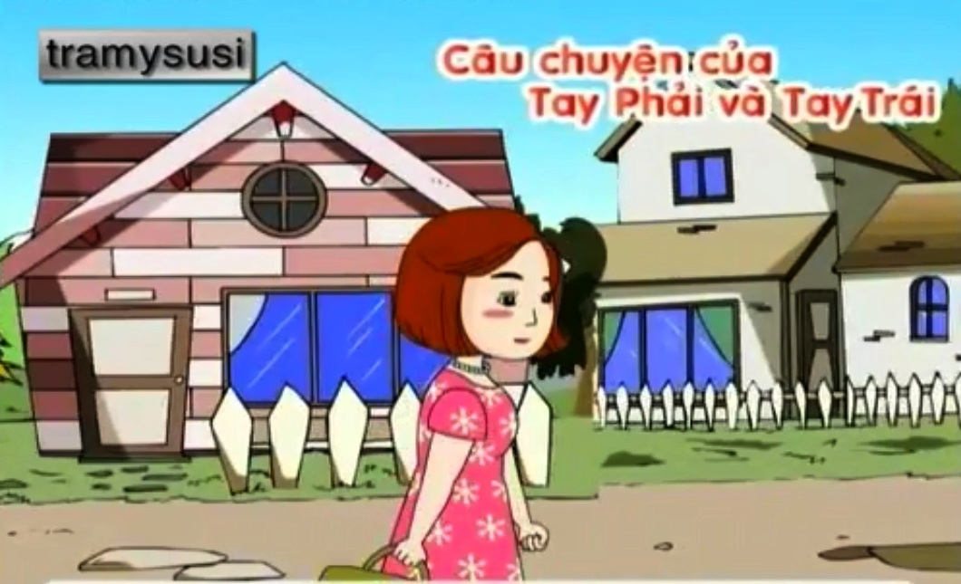

Slide 8
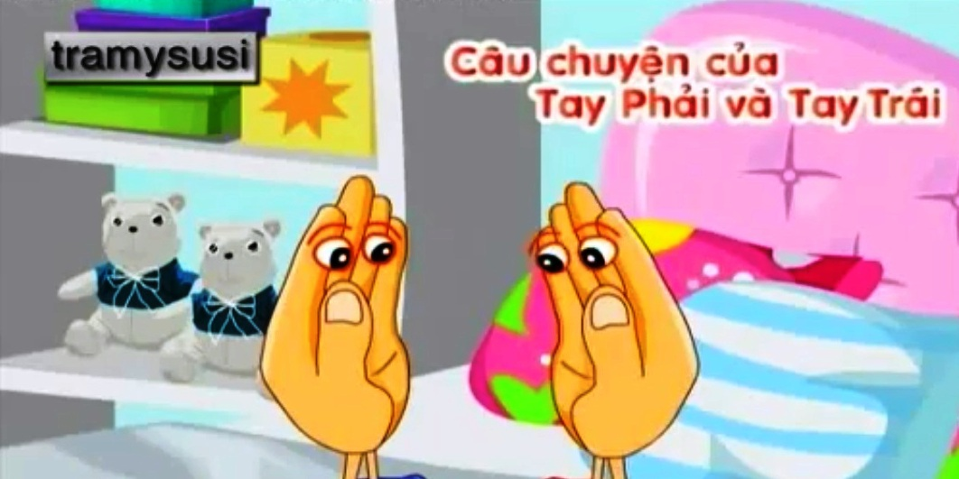

Slide 9
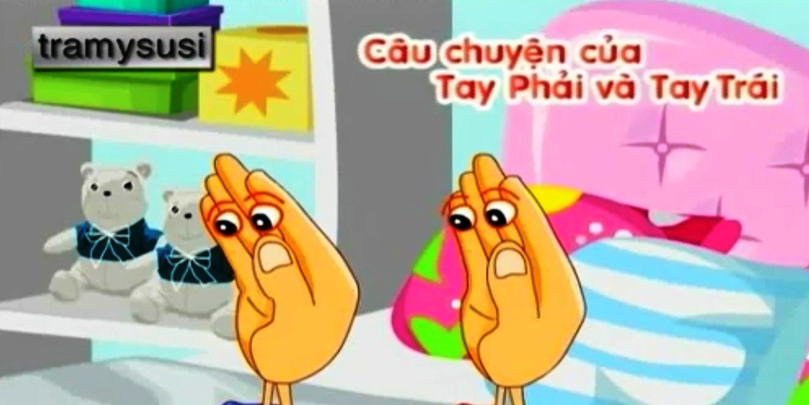

Slide 10
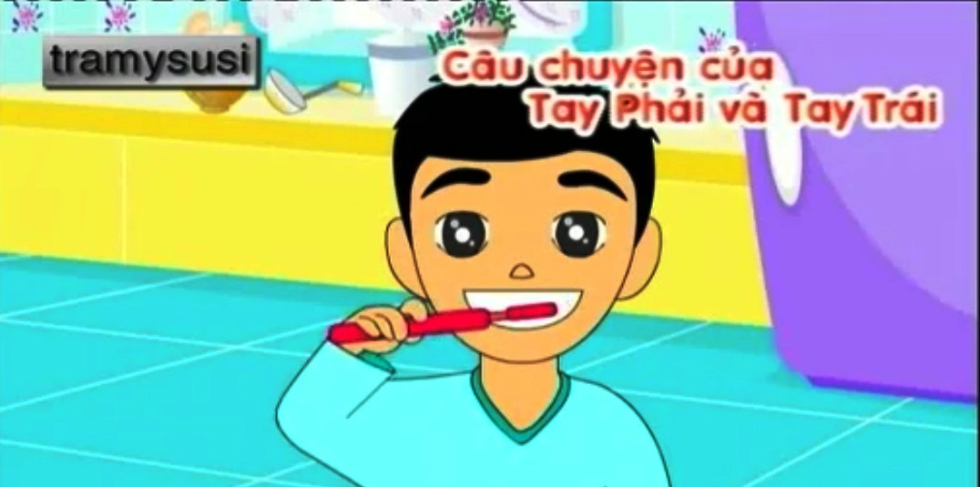

Slide 11
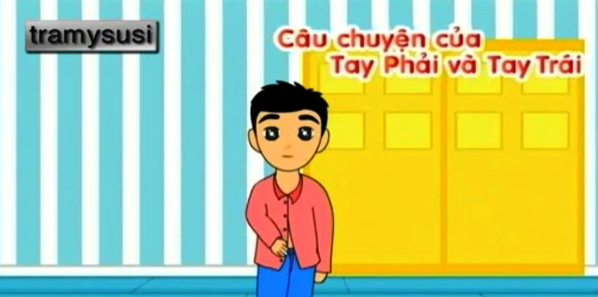

Slide 12
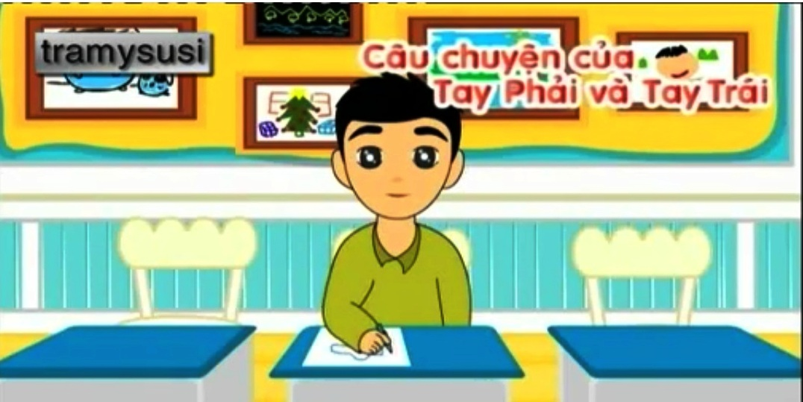

Slide 13


Slide 16
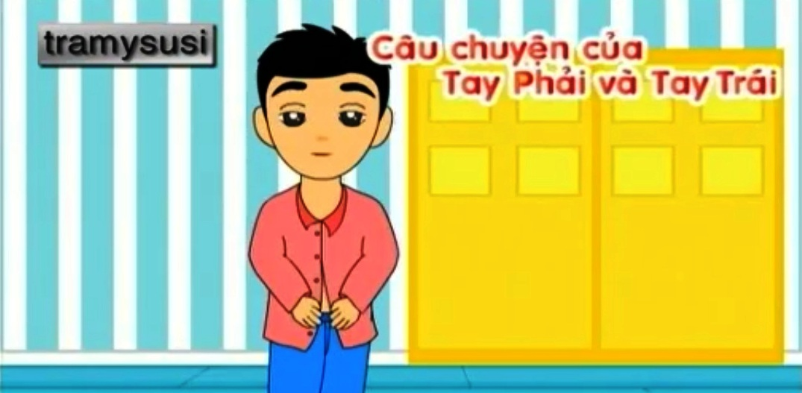

Slide 18

Hoạt động 2:
Trẻ hiểu về tác phẩm

Slide 19

Hoạt động 3:
Chơi trò chơi:
“Ghép tranh theo nội dung truyện”

Slide 20

CHÚC CÁC BẠN LỚP A3 CHĂM NGOAN HỌC GIỎI

